Slide 1
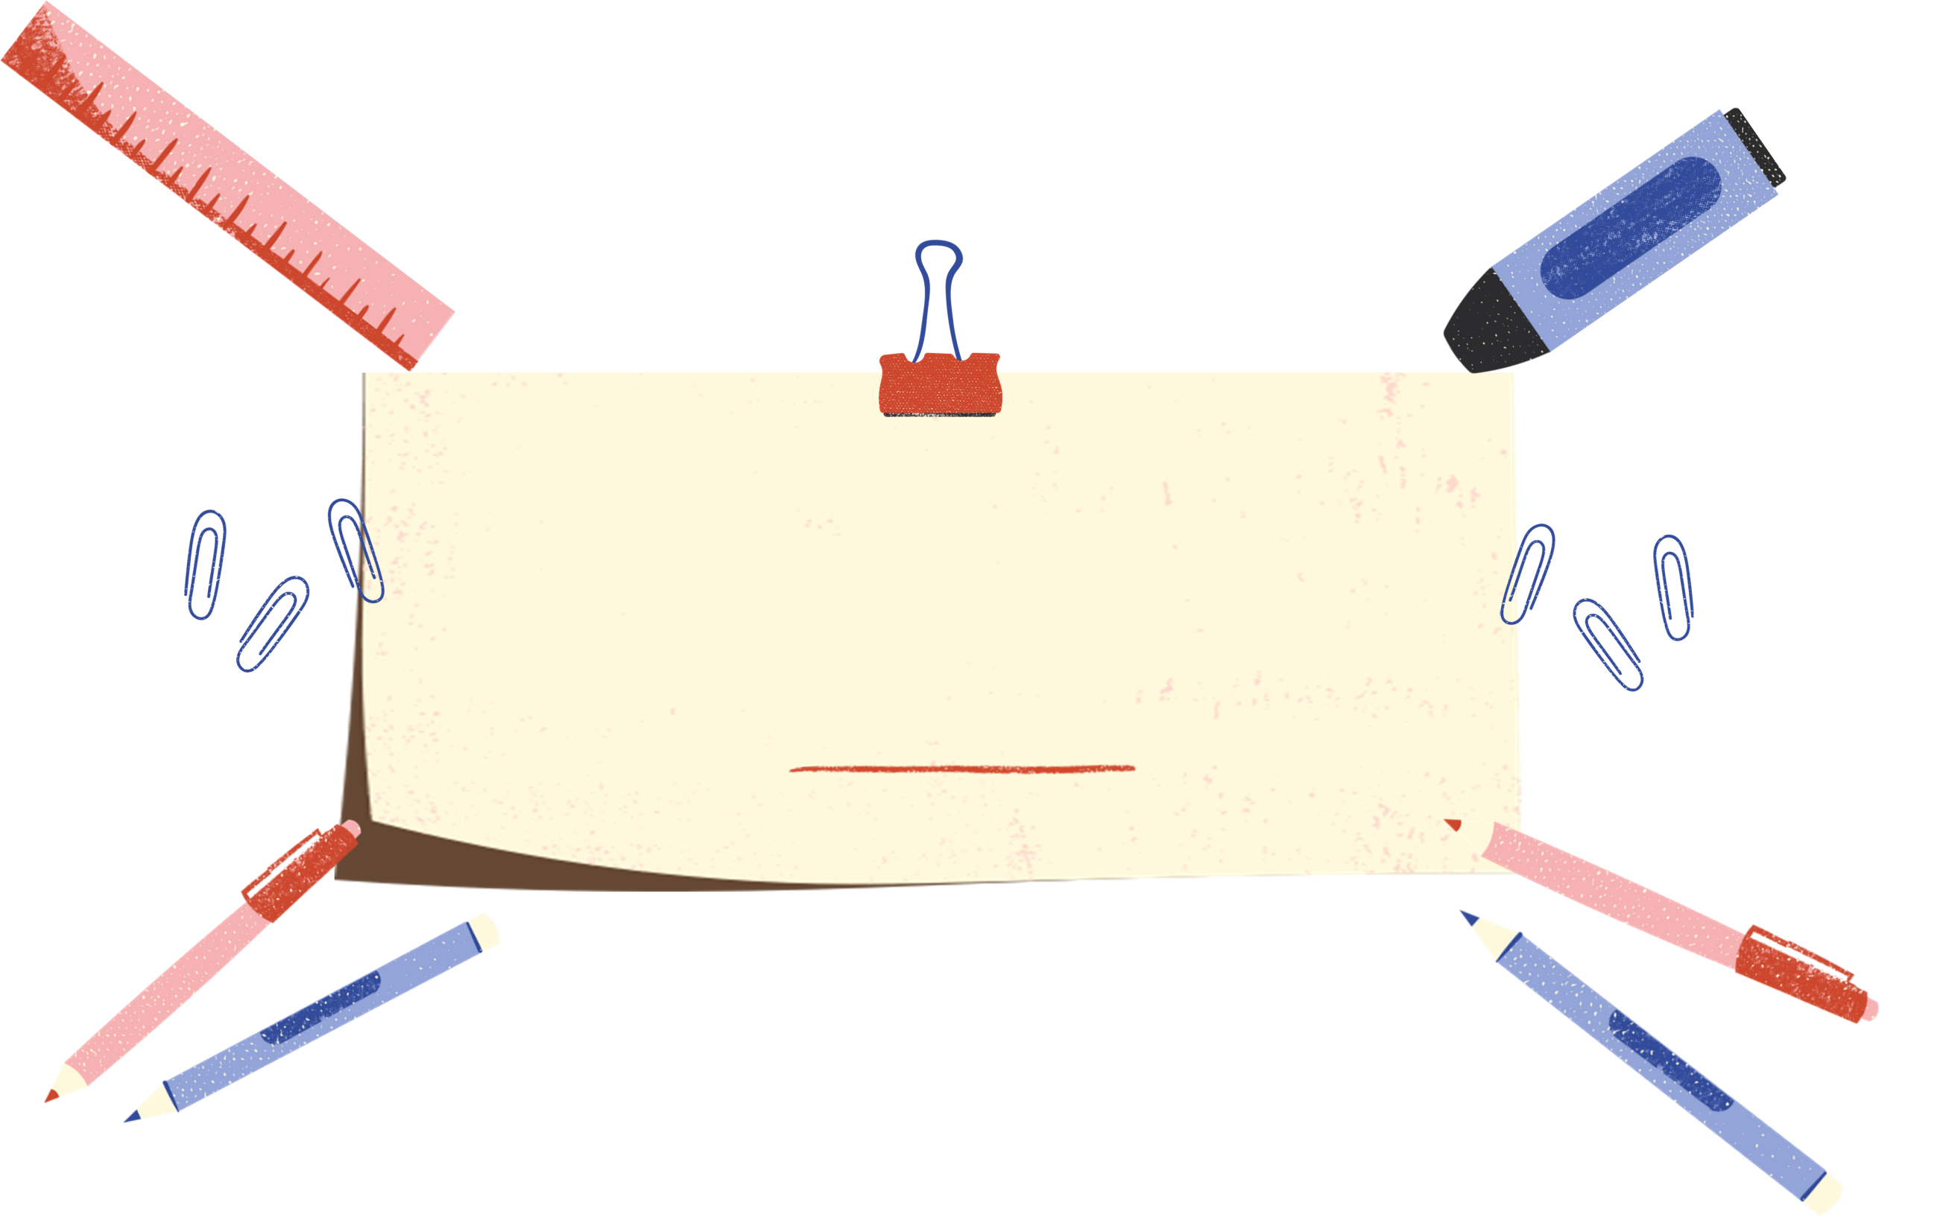
CHÀO MỪNG CÁC EM
ĐẾN VỚI BÀI GIẢNG HÔM NAY!

Slide 2



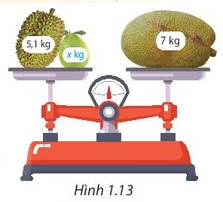

KHỞI ĐỘNG
Biết cân nặng ở trạng thái cân bằng, hỏi quả bưởi nặng bao nhiêu kilogam?
Gợi ý
Cân ở trạng thái cân bằng, vậy đĩa bên trái nặng bao nhiêu kg?
Từ đó hãy tính khối lượng quả bưởi.

Slide 3

BÀI 4: THỨ TỰ THỰC HIỆN CÁC PHÉP TÍNH. QUY TẮC CHUYỂN VẾ
(2 Tiết)

Slide 4
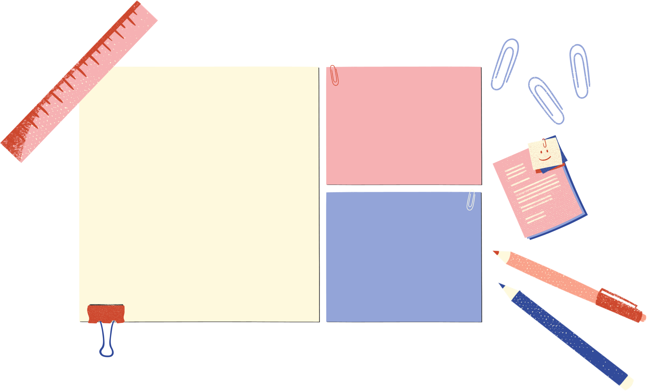


NỘI DUNG BÀI HỌC
01
Thứ tự thực hiện các phép tính
02
Quy tắc chuyển vế

Slide 5
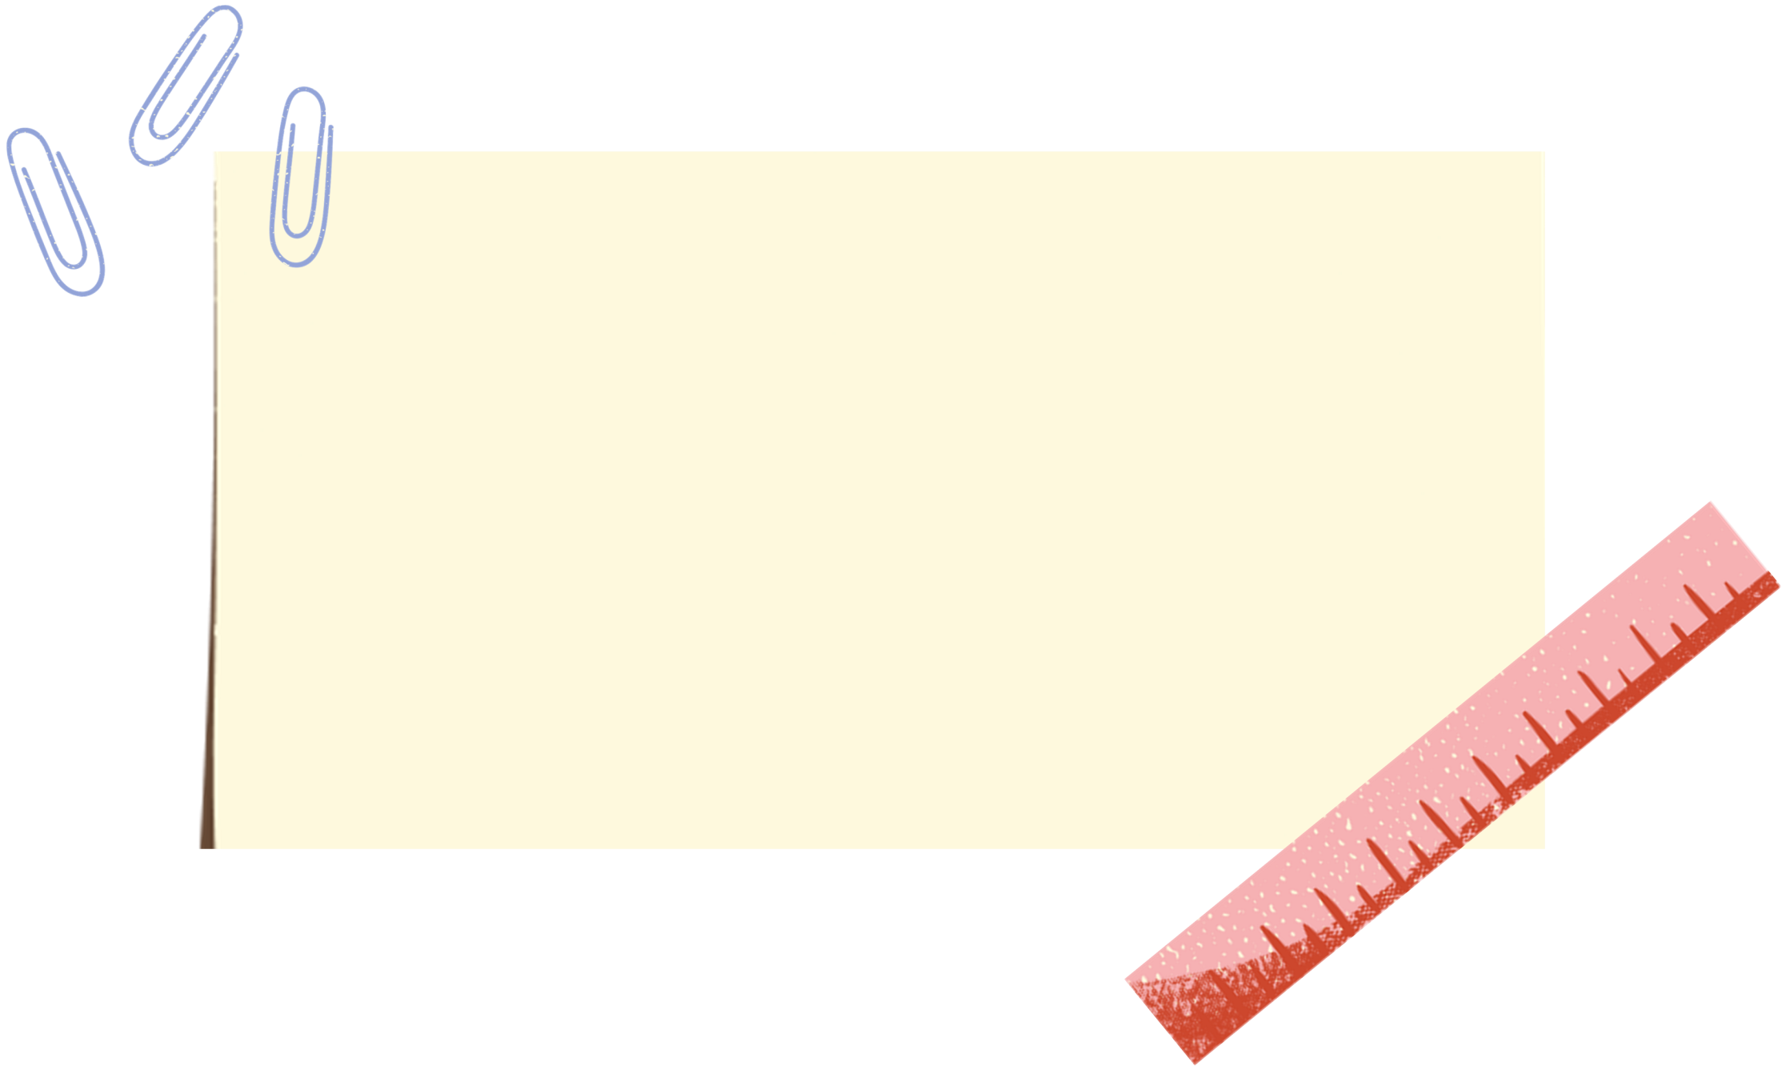

1. Thứ tự thực hiện phép tính
Thảo luận nhóm đôi, hoàn thành HĐ.
Em hãy nhắc lại thứ tự thực hiện các phép tính đối với các số tự nhiên rồi tính:
a) 10 + 36 : 2. 3 b) [5 + 2. (9 - 2³)] : 7
HĐ
= 10 + 18. 3
= 10 + 54 = 64.
= [5 + 2.(9 - 8)]: 7
= [5 + 2.1]: 7 = 7: 7 = 1.

Slide 6

KẾT LUẬN
Với các biểu thức chỉ có phép cộng và phép trừ hoặc chỉ có phép nhân và phép chia a thực hiện các phép tính từ trái sang phải.
Với các biểu thức không có dấu ngoặc:
Lũy thừa → Nhân và chia → Cộng và trừ.
Với các biểu thức có dấu ngoặc, ta thực hiện trong ngoặc trước, ngoài ngoặc sau.
( ) → [ ]→ { }

Slide 7




Ví dụ 1: Tính giá trị của các biểu thức sau:
a) 1,2 - 3² + 7,5 : 3 b) 9,8 + 1,5. 6 + (6,8 - 2) : 3.
Giải
1,2 - 3² + 7,5 : 3 = 1,2 - 9 + 2,5
= -7,8 + 2,5 = -5,3
Thực hiện phép tính lũy thừa, nhân chia trước
Thực hiện trong ngoặc trước
b) 9,8 + 1,5. 6 + (6,8 - 2) : 3 = 9,8 + 9 + 4,8 : 3
= 18,8 + 1,6 = 20,4

Slide 8

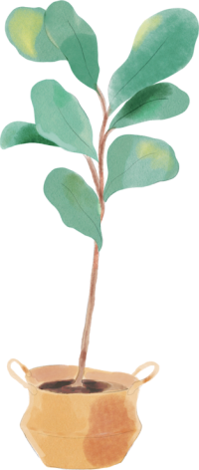
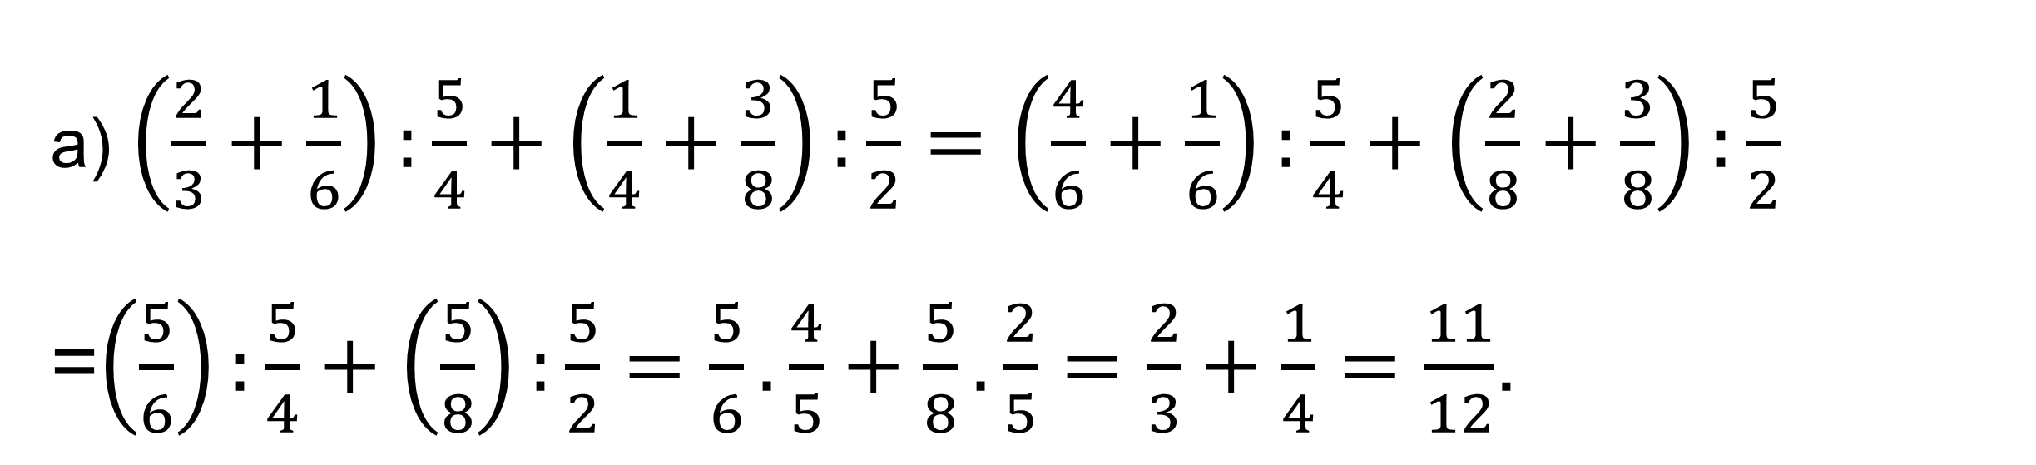
Luyện tập 1: Tính giá trị của các biểu thức sau:
Giải

Slide 9
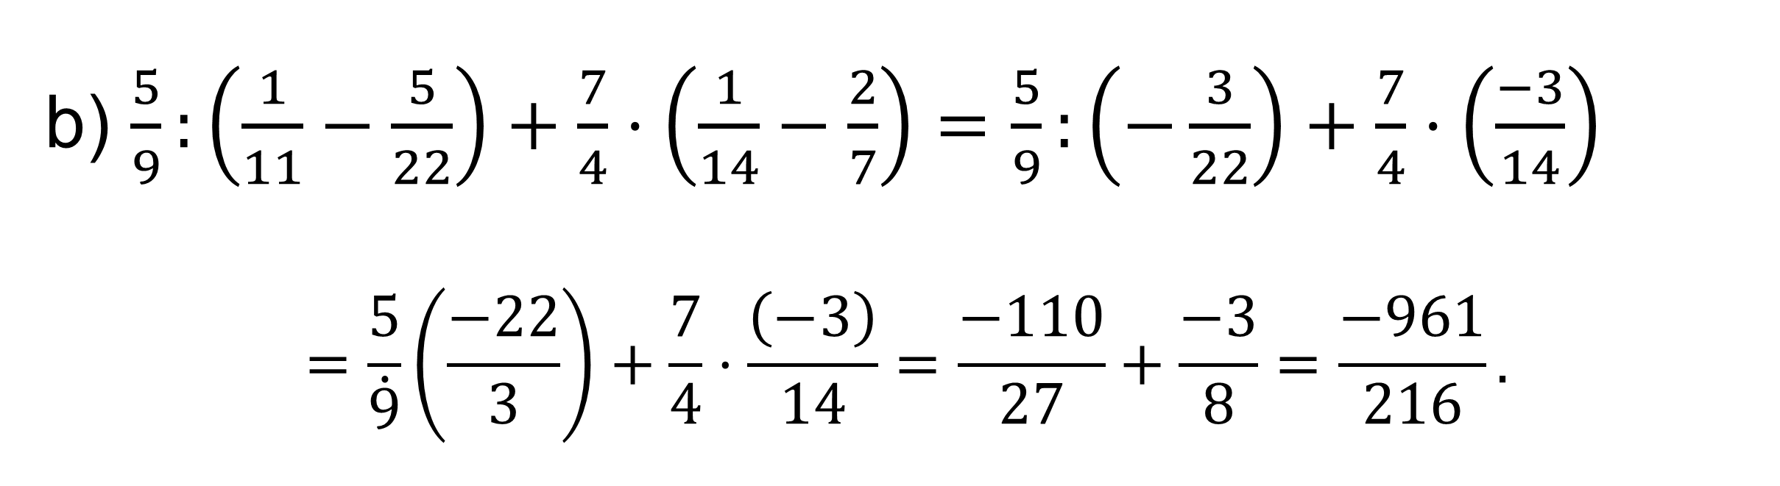
Luyện tập 1: Tính giá trị của các biểu thức sau:
Giải

Slide 10








2. Quy tắc chuyển vế
Xuất phát từ bài toán mở đầu ta có đẳng thức x + 5 = 7.
vế trái
vế phải

Slide 11


Ghi nhớ
vế trái
vế phải
A = B
Đẳng thức:
Khi biến đổi đẳng thức, ta thường áp dụng các tính chất sau:
Nếu a = b thì: b = a; a + c = b + c

Slide 12
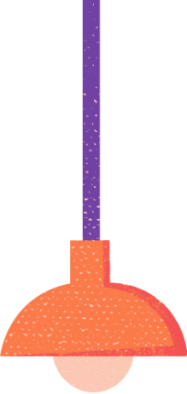




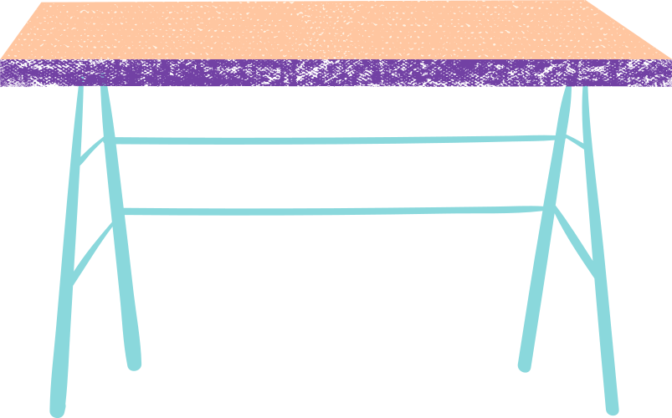
Chỉ ra vế trái, vế phải của đẳng thức
2. (b + 1) = 2b + 2
vế trái
vế phải

Slide 13




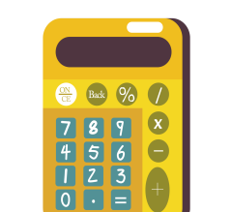
Ví dụ 2
a) Tìm a, biết a + 6 = -9; b) Tìm b, biết b - 8 = -3
Giải
Từ đẳng thức a + 6 = -9, ta có:
a + 6 + (-6) = -9 + (-6)
a + [6 + (-6)] = -15
a + 0 = -15
a = -15
b) Từ đẳng thức b - 8 = -3, ta có:
b - 8 + 8 = -3 + 8
b - (8 - 8) = 5
b - 0 = 5
b = 5

Slide 14

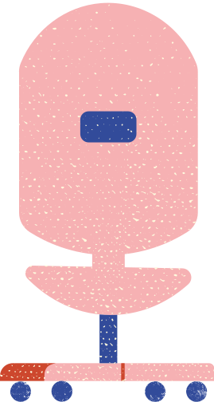

Quy tắc chuyển vế:
Khi chuyển một số hạng từ vế này sang vế kia của một đẳng thức, ta phải đổi dấu số hạng đó: dấu “+” đổi thành dấu “-” và dấu “-” đổi thành dấu “+”.
Nếu a + b = c thì a = c – b
Nếu a – b = c thì a = c + b.

Slide 15



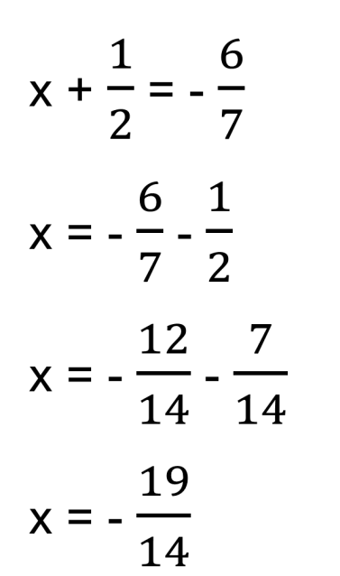
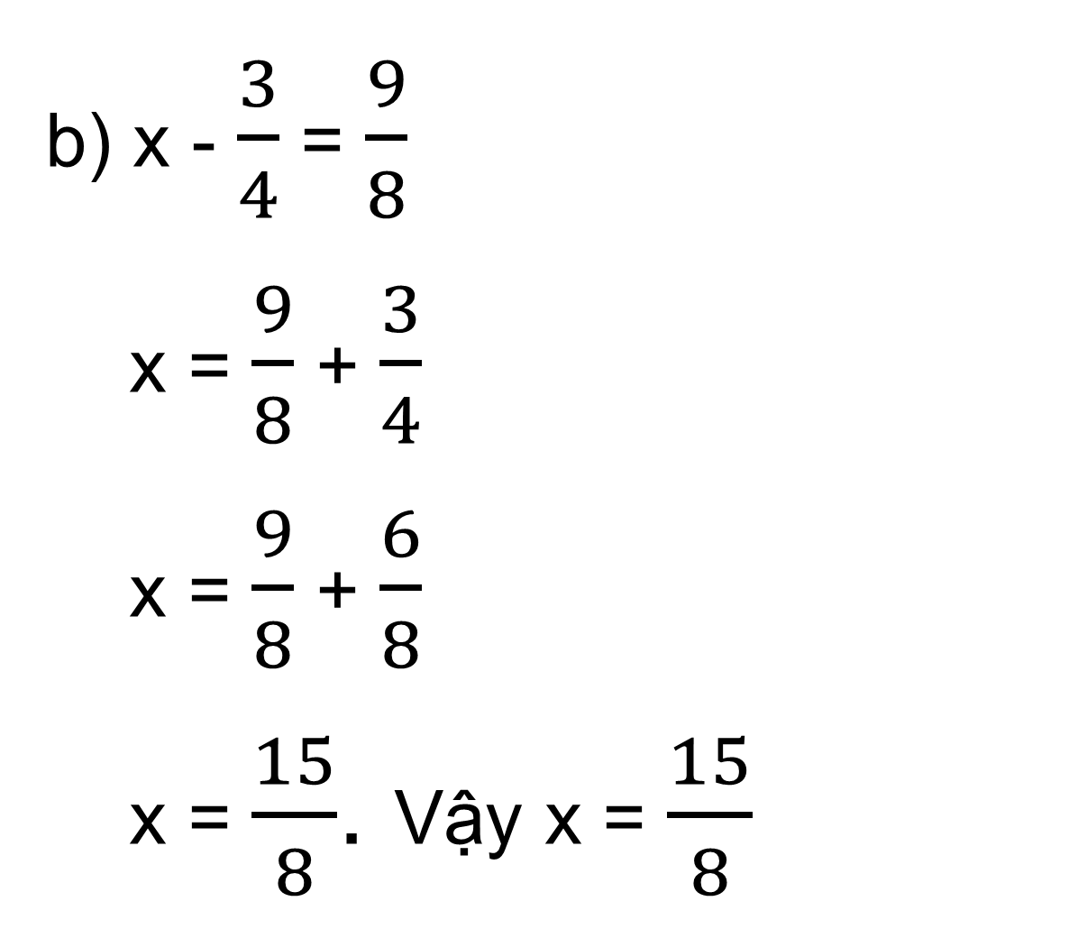

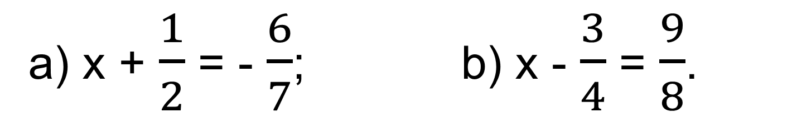
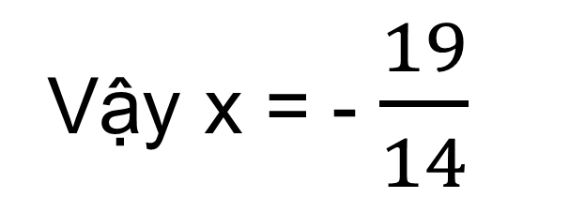
a) x + $\frac{1}{2}$ = - $\frac{6}{7}$; b) x - $\frac{3}{4}$ = $\frac{9}{8}$.
Ví dụ 3: Tìm x, biết:
Giải
a)
quy tắc chuyển vế
quy tắc chuyển vế
Vậy x = - $\frac{19}{14}$

Slide 16




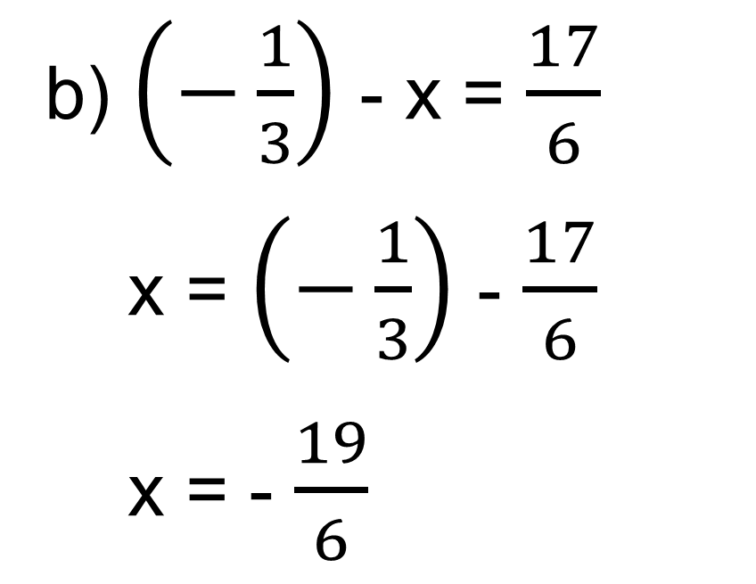
Luyện tập 2: Tìm x
a) x + 7,25 = 15,75; b) $\left(−\frac{1}{3}\right)$ - x = $\frac{17}{6}$
Giải
a) x + 7,25 = 15,75
x = 15,75 – 7,25
x = 8,5.
b) $\left(−\frac{1}{3}\right)$ - x = $\frac{17}{6}$
x = $\left(−\frac{1}{3}\right)$ - $\frac{17}{6}$
x = - $\frac{19}{6}$

Slide 17



Vận dụng
Vào dịp tết Nguyên đán, bà của An gói bánh chưng cho gia đình. Nguyên liệu để làm bánh gồm gạo nếp, đậu xanh, thịt lợn và lá dong. Mỗi cái bánh chưng sau khi gói nặng 0,8 kg gồm 0,5 kg gạo; 0,125 kg đậu xanh; 0,04 kg lá dong, còn lại là thịt. Hỏi khối lượng thịt trong mỗi cái bánh là khoảng bao nhiêu?

Slide 18





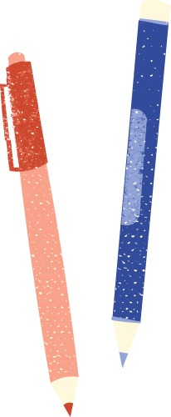
Giải
Gọi x là khối lượng thịt.
Khi đó:
x + 0,5 + 0,125 + 0,04 = 0,8
x + 0,665 = 0,8
x = 0,8 – 0,665
x = 0,135 (kg).
Vậy khối lượng thịt trong mỗi cái bánh khoảng 0,135 kg.

Slide 19



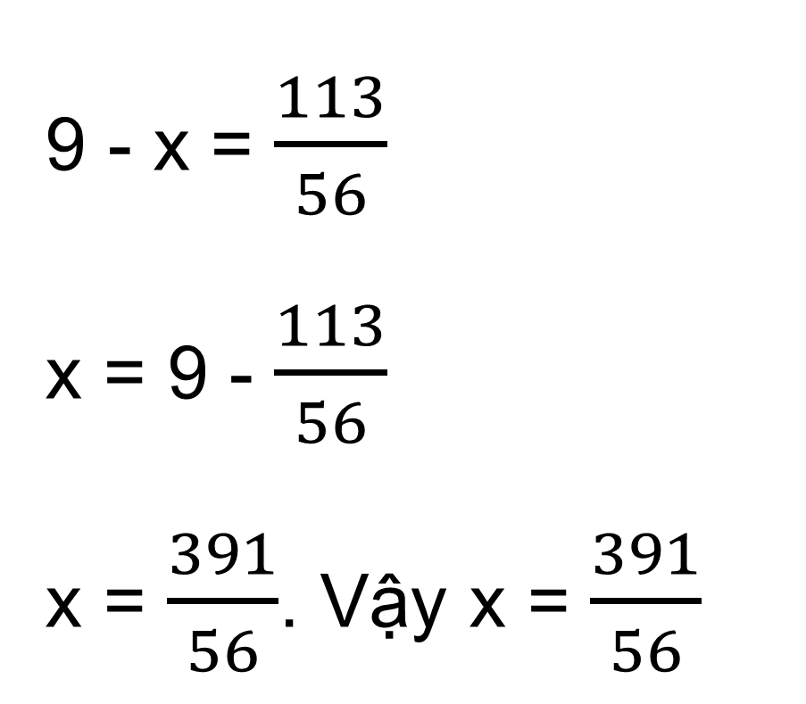
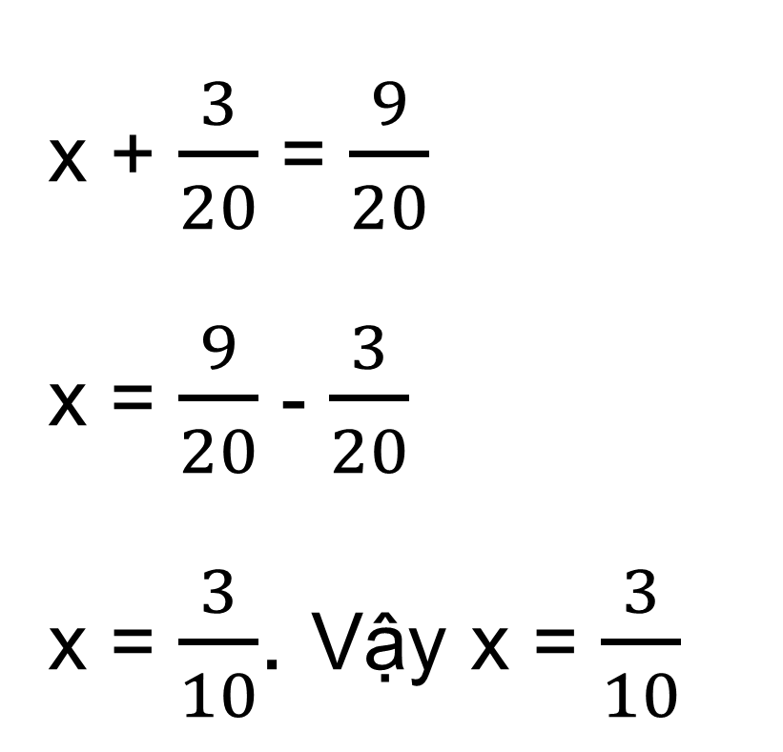
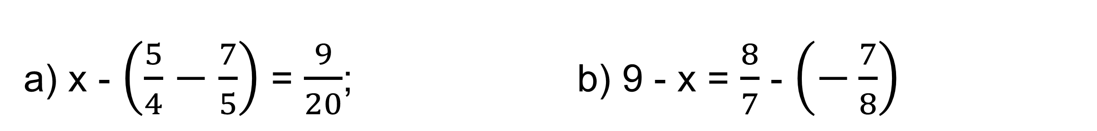
LUYỆN TẬP
Bài 1.27 (SGK - tr22)
Tìm x, biết:
a) x - $\left(\frac{5}{4}−\frac{7}{5}\right)$ = $\frac{9}{20}$; b) 9 - x = $\frac{8}{7}$ - $\left(−\frac{7}{8}\right)$
x + $\frac{3}{20}$ = $\frac{9}{20}$
x = $\frac{9}{20}$ - $\frac{3}{20}$
x = $\frac{3}{10}$. Vậy x = $\frac{3}{10}$
9 - x = $\frac{113}{56}$
x = 9 - $\frac{113}{56}$
x = $\frac{391}{56}$. Vậy x = $\frac{391}{56}$

Slide 20



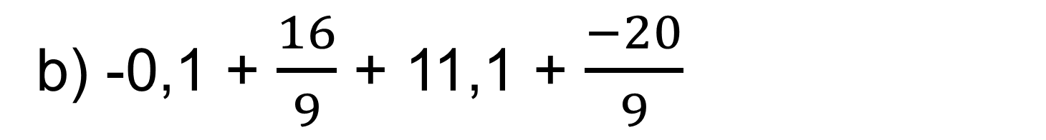
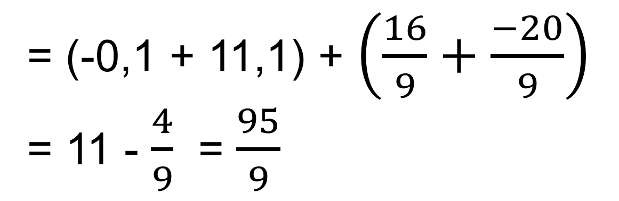
Bài 1.28 (SGK - tr22)
Tính một cách hợp lí
a) -1,2 + (-0,8) + 0,25 + 5,75 - 2021
= [(-1,2) + (-0,8)] + (0,25 + 5,75) – 2021
= -2 + 1 -2021 = -2022
b) -0,1 + $\frac{16}{9}$ + 11,1 + $\frac{−20}{9}$
= (-0,1 + 11,1) + $\left(\frac{16}{9}+\frac{−20}{9}\right)$
= 11 - $\frac{4}{9}$ = $\frac{95}{9}$

Slide 21



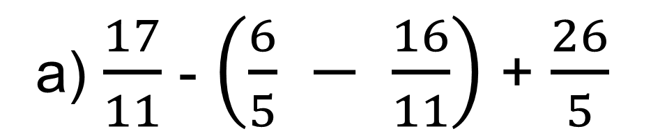
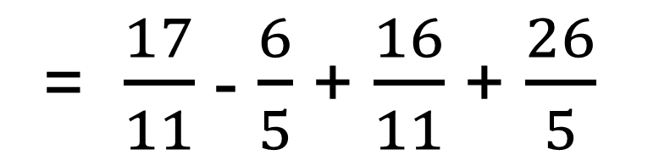

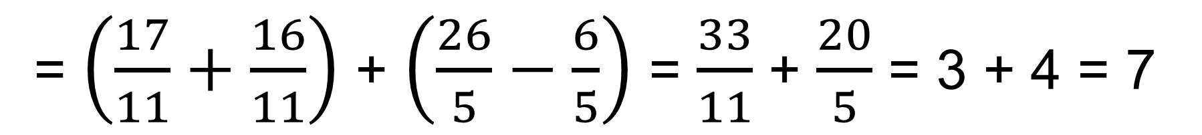

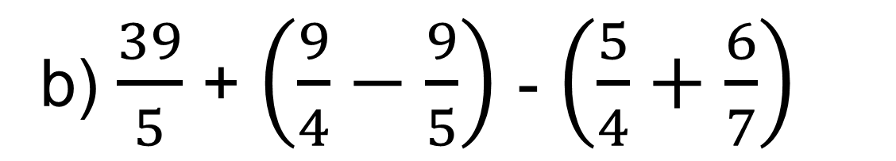
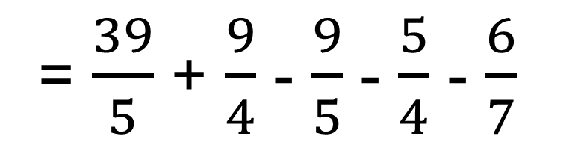
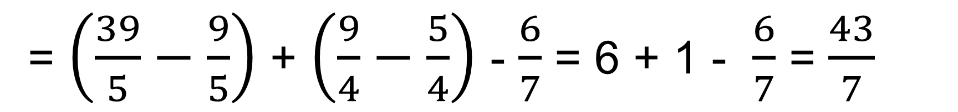

Bài 1.29 (SGK - tr22): Bỏ dấu ngoặc rồi tính các tổng sau:

Slide 22





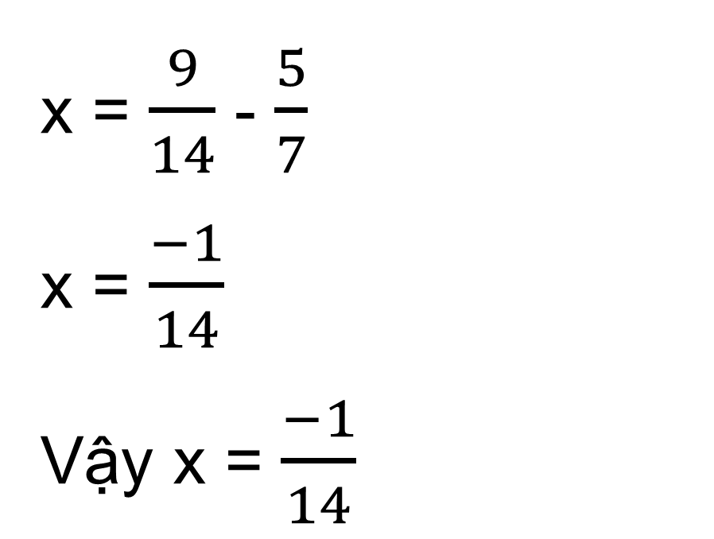
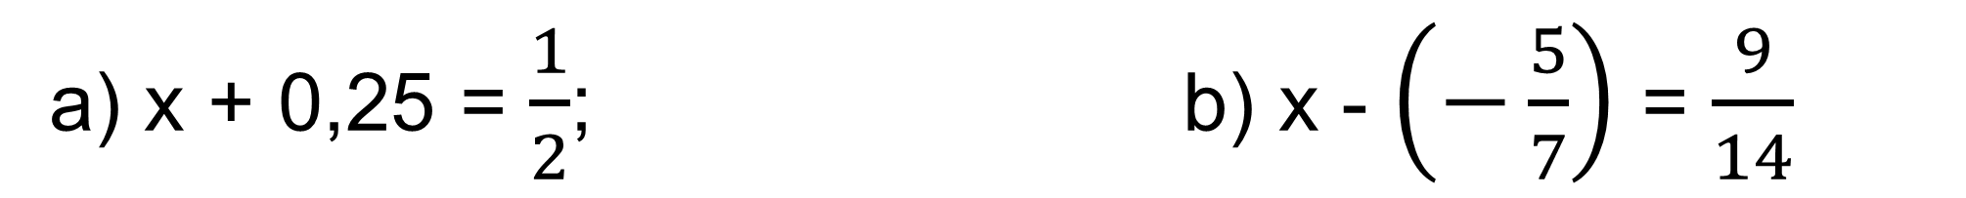
VẬN DỤNG
Bài 1.26 (SGK - tr22)
Tìm x, biết:
a) x + 0,25 = $\frac{1}{2}$; b) x - $\left(−\frac{5}{7}\right)$ = $\frac{9}{14}$
x + 0,25 = 0,5
x = 0,5 - 0,25
x = 0,25
Vậy x = 0,25
x = $\frac{9}{14}$ - $\frac{5}{7}$
x = $\frac{−1}{14}$
Vậy x = $\frac{−1}{14}$

Slide 23
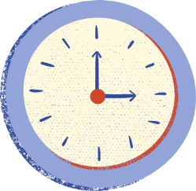





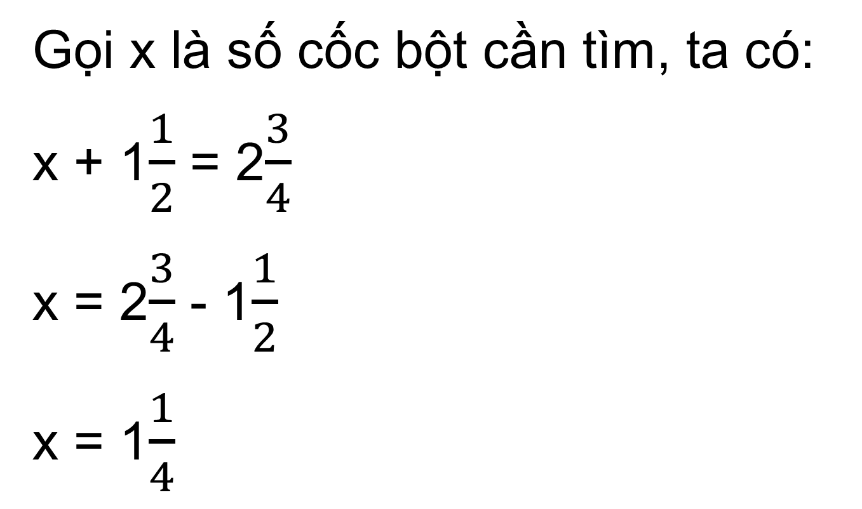
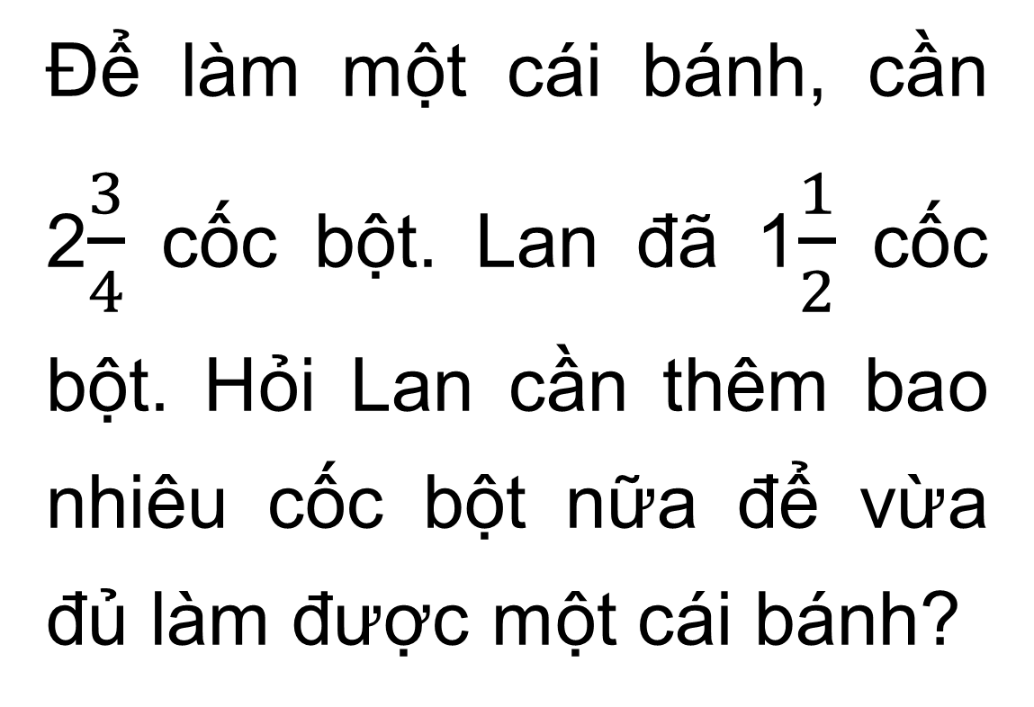
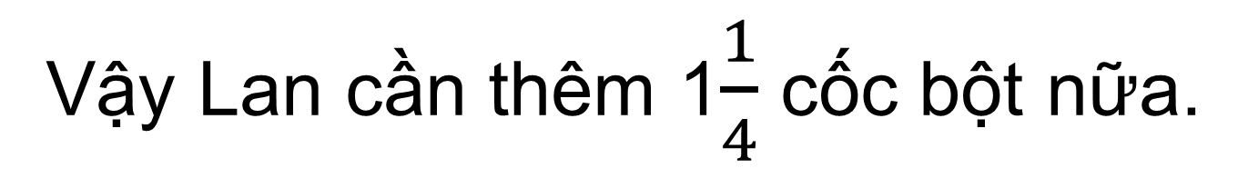
Bài 1.30 (SGK - tr22)
Giải
Để làm một cái bánh, cần 2$\frac{3}{4}$ cốc bột. Lan đã 1$\frac{1}{2}$ cốc bột. Hỏi Lan cần thêm bao nhiêu cốc bột nữa để vừa đủ làm được một cái bánh?
Gọi x là số cốc bột cần tìm, ta có:
x + 1$\frac{1}{2}$ = 2$\frac{3}{4}$
x = 2$\frac{3}{4}$ - 1$\frac{1}{2}$
x = 1$\frac{1}{4}$
Vậy Lan cần thêm 1$\frac{1}{4}$ cốc bột nữa.

Slide 24
HƯỚNG DẪN VỀ NHÀ
1
Ghi nhớ kiến thức trong bài
2
Hoàn thành bài tập SBT
3
Chuẩn bị bài sau - Luyện tập chung

Slide 25
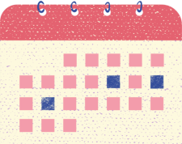




BÀI HỌC KẾT THÚC
CẢM ƠN CÁC EM ĐÃ LẮNG NGHE!

